Slide 1
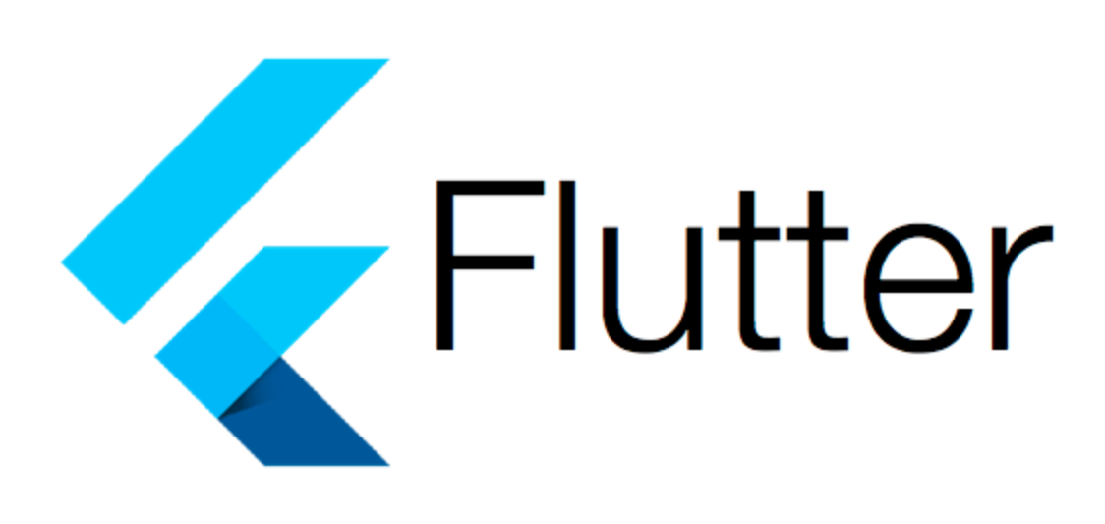



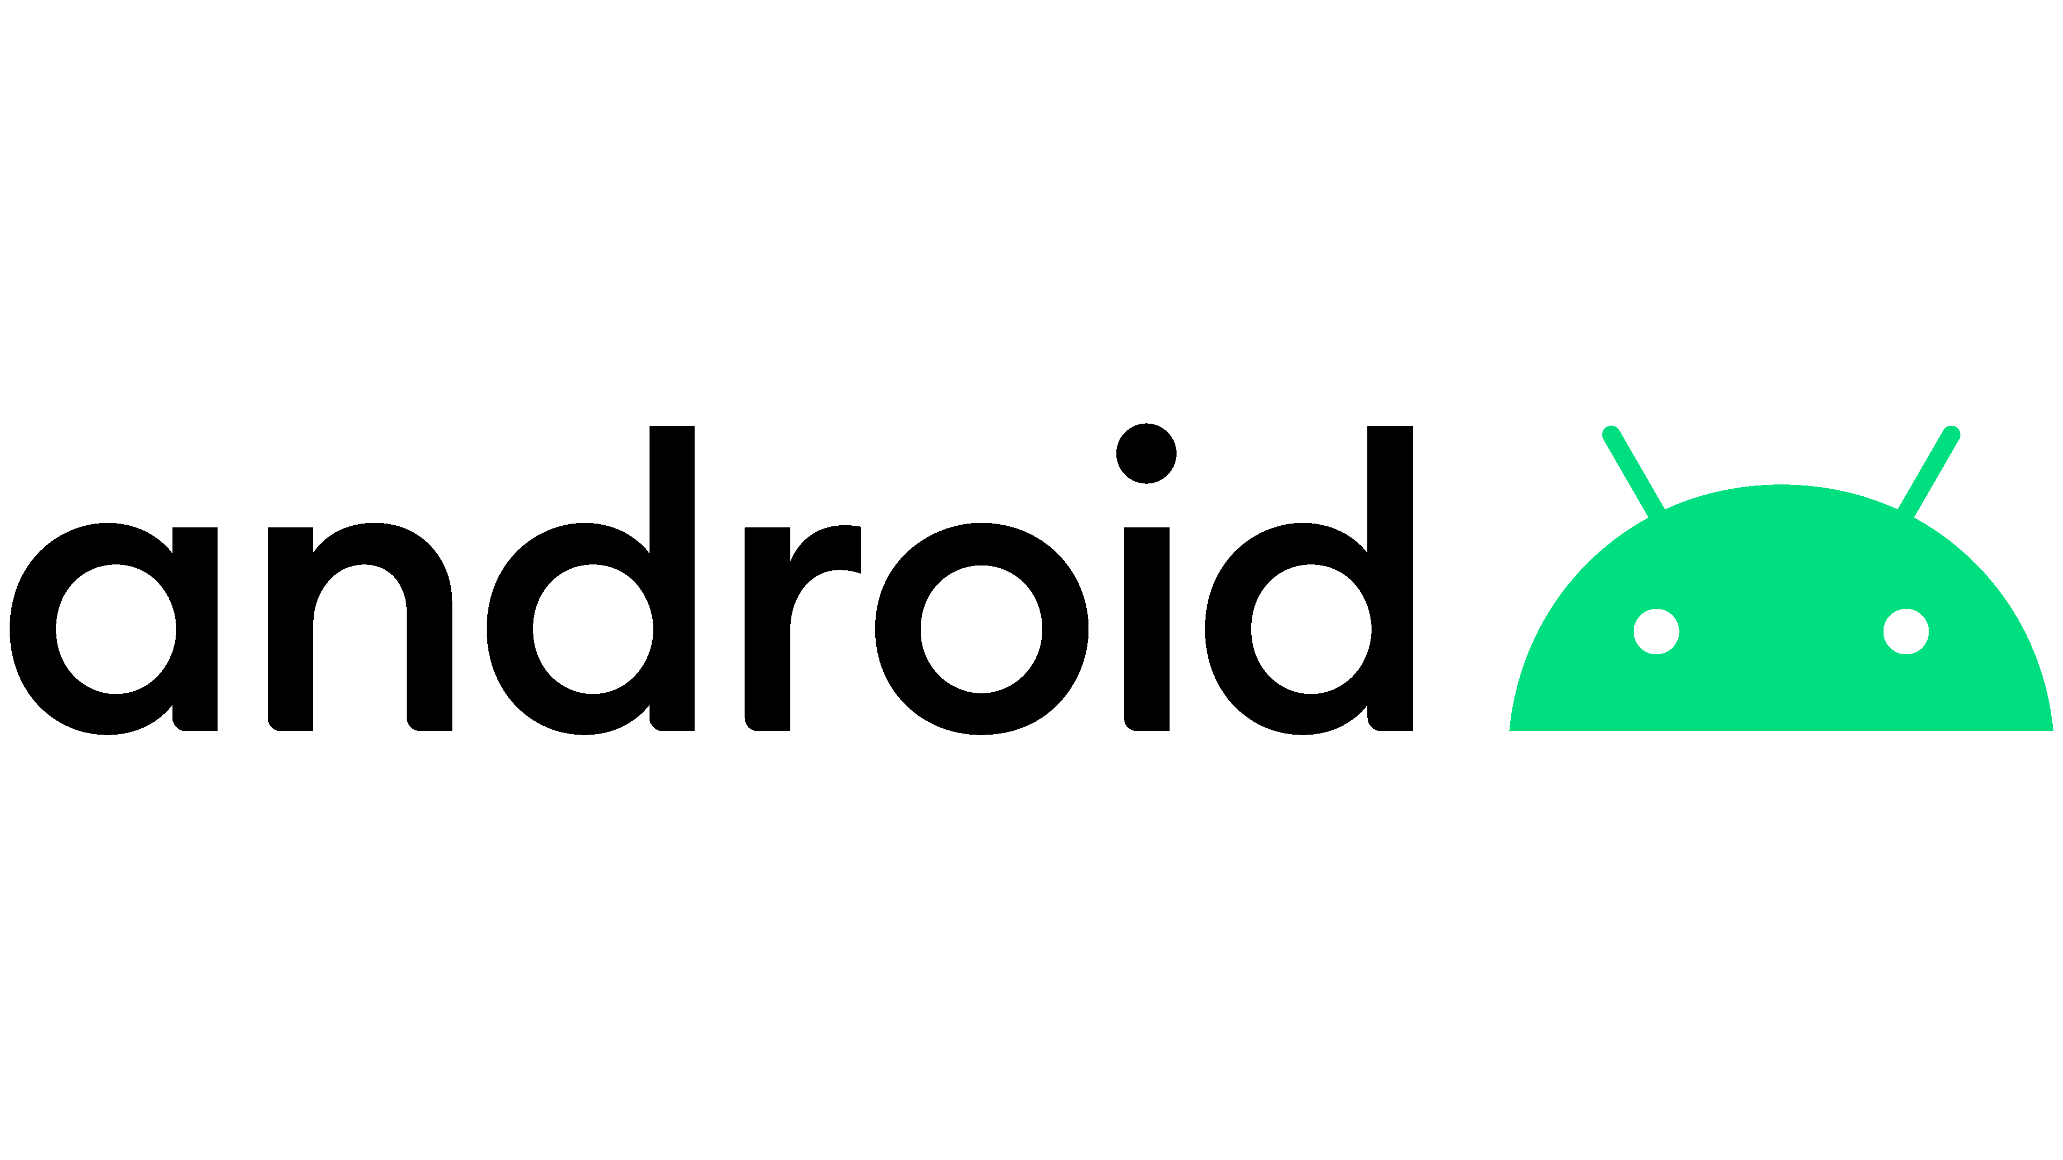

Teknik Membuat Aplikasi Mobile Dengan Flutter
Tofik Nuryanto

Slide 2
BIOGRAFI
Assalamualaikum wr.wb.
Perkenalkan nama saya Tofik Nuryanto, saya adalah peserta pelatihan prakerja dalam hal ini tentang Teknik Membuat Aplikasi Mobile Dengan Flutter.
Aplikasi yang saya buat kali ini adalah aplikasi QUIZ.
Dengan aplikasi ini saya dapat mempraktikkan hasil pembelajaran saya selama mengikuti program pelatihan prakerja. Sedikit banyak tentang yang saya pelajari adalah sebagai berikut:
Kita bisa membuat aplikasi lintas platform dengan flutter.
Bisa membuat konsep pembuatan aplikasi
Menggunakan github untuk versioning aplikasi
Mengenal pengkodean dart
Mengenal widget
Bisa menggunakan layout
Mampu menavigasikan antar halaman
Membuat slicing dalam mengelola file aplikasi
Build hasil pengkodean sehingga menjadi APK untuk di install diandroid (atau lainya sesuai kebutuhan)

Slide 3
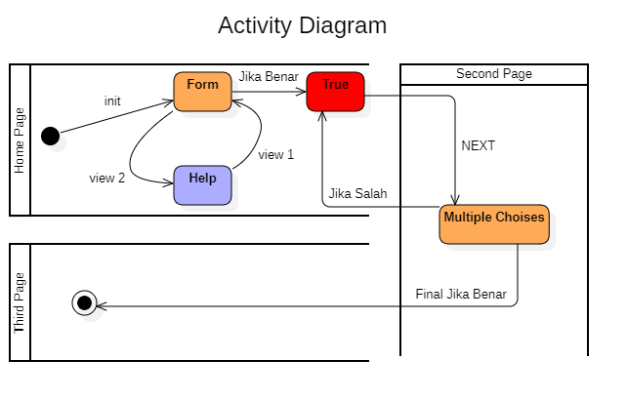

Slide 4
Aplikasi Halaman 1

Slide 5
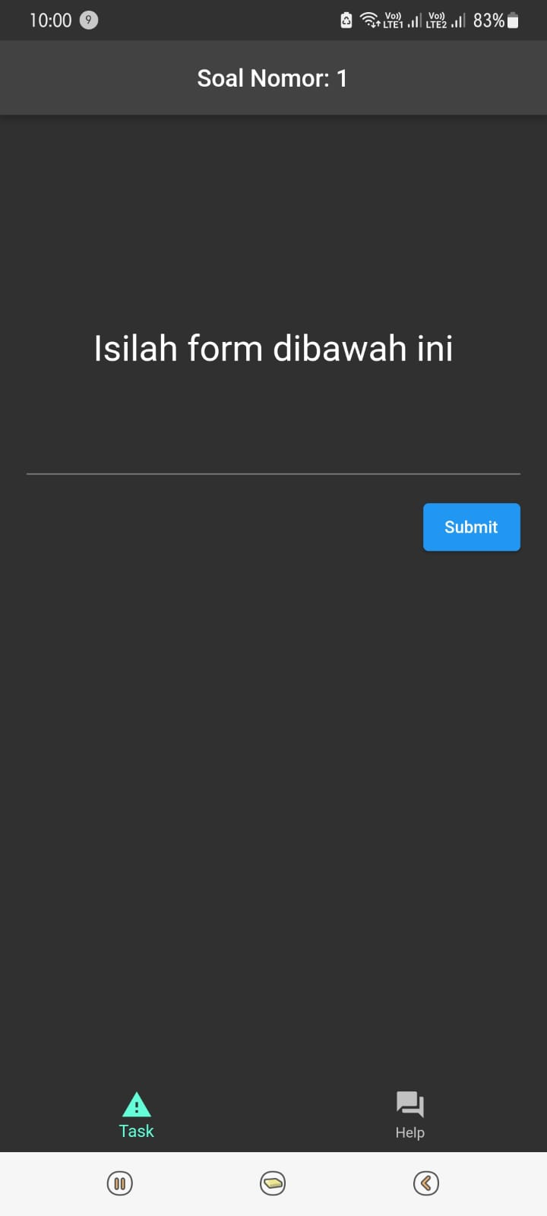
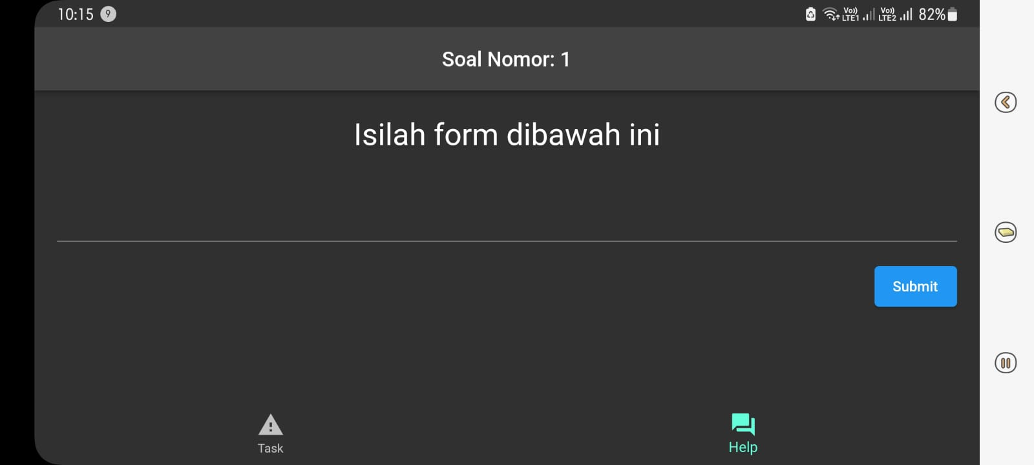
Halaman 1 – view 1
Pada halaman awal akan disuguhkan sebuah form sederhana.
Disini user harus mengisikan jawaban yang tepat agar bisa lanjut ke halaman berikutnya.
Saya menggunakan List View untuk mengelola 2 tampilan pada halaman ini.
Untuk menyelesaikan soal, user bisa klik tombol help yang akan menunjukkan halaman

Slide 6
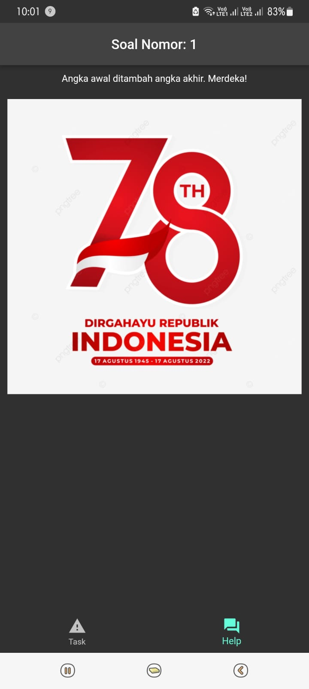
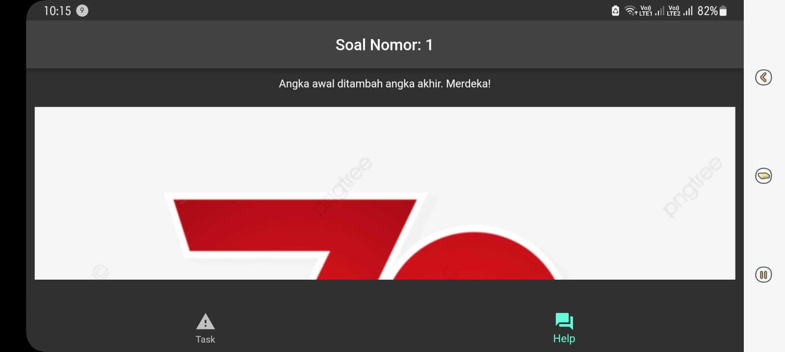
Halaman 1 – view 2
Pada view 2 (Help) ada sebuat kalimat dan gambar yang dapat membantu menjawab soal pada view 1

Slide 7
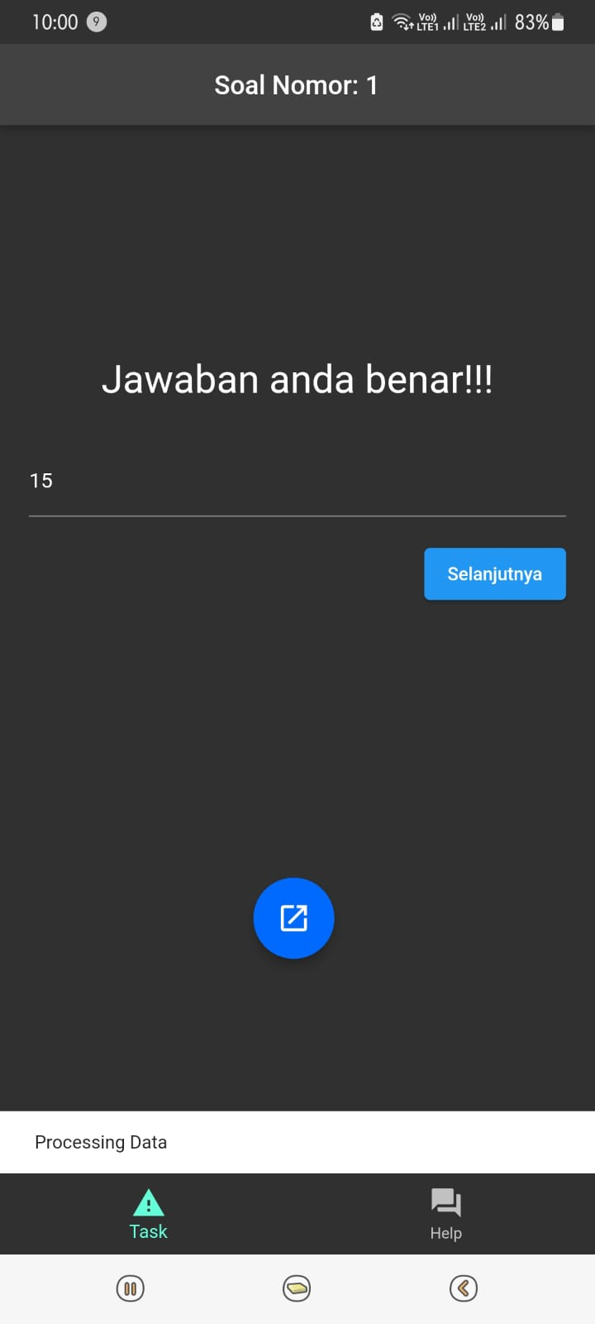
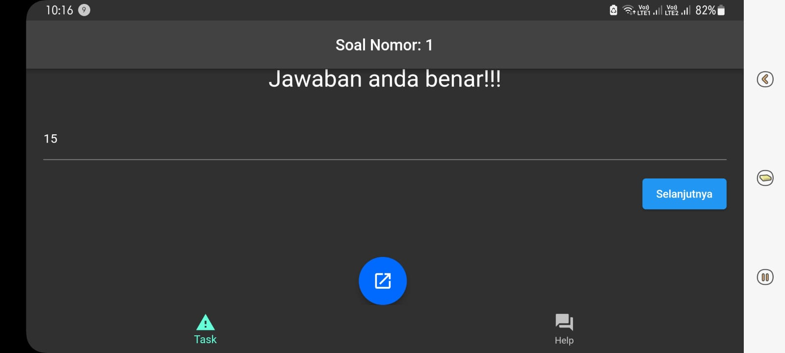
Halaman 1 – view 1
Jika jawaban benar maka akan muncul floating button yang akan memandu user ke halaman berikutnya

Slide 8
Aplikasi Halaman 2

Slide 9
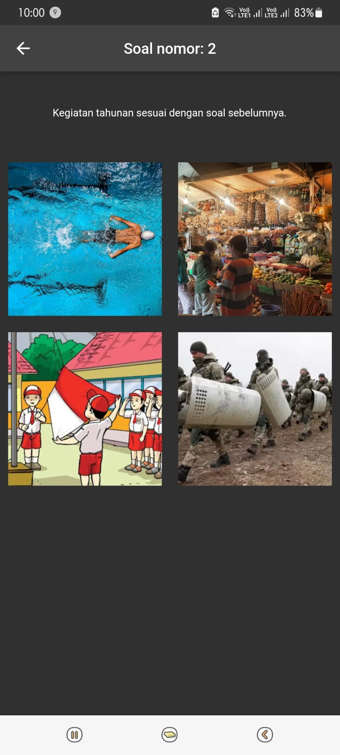
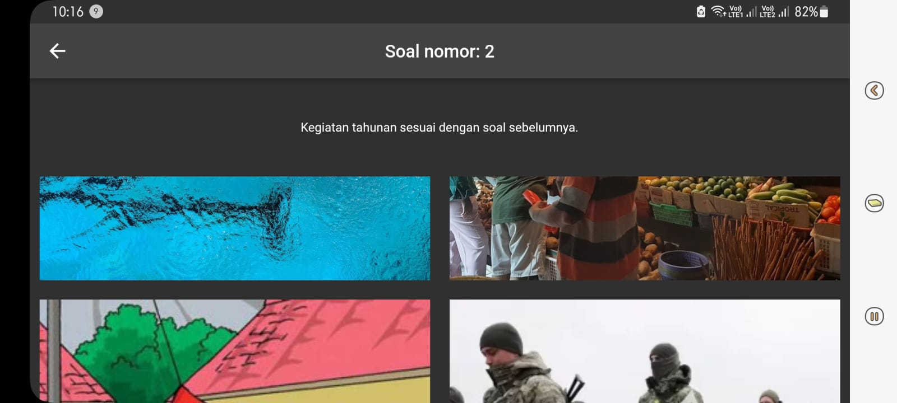
Halaman 2
Pada halaman 2. Dengan bantuan Grid View dengan fitur onTap saya membuat 4 pilihan gambar. Untuk memilihnya perhatikan kalimat diatas gambar yang berkaitan dengan soal sebelumya.

Slide 10
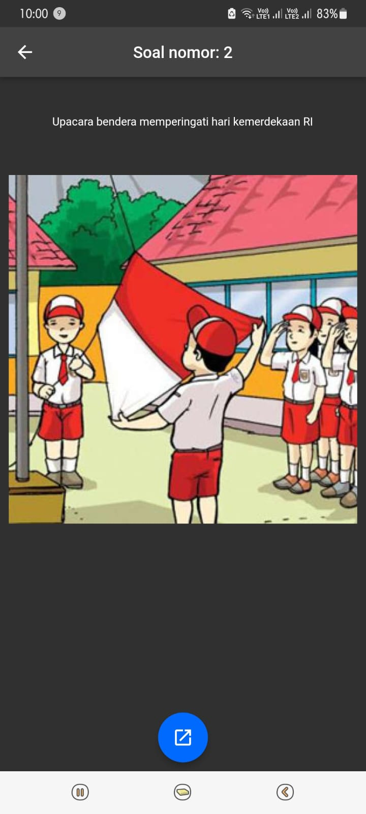
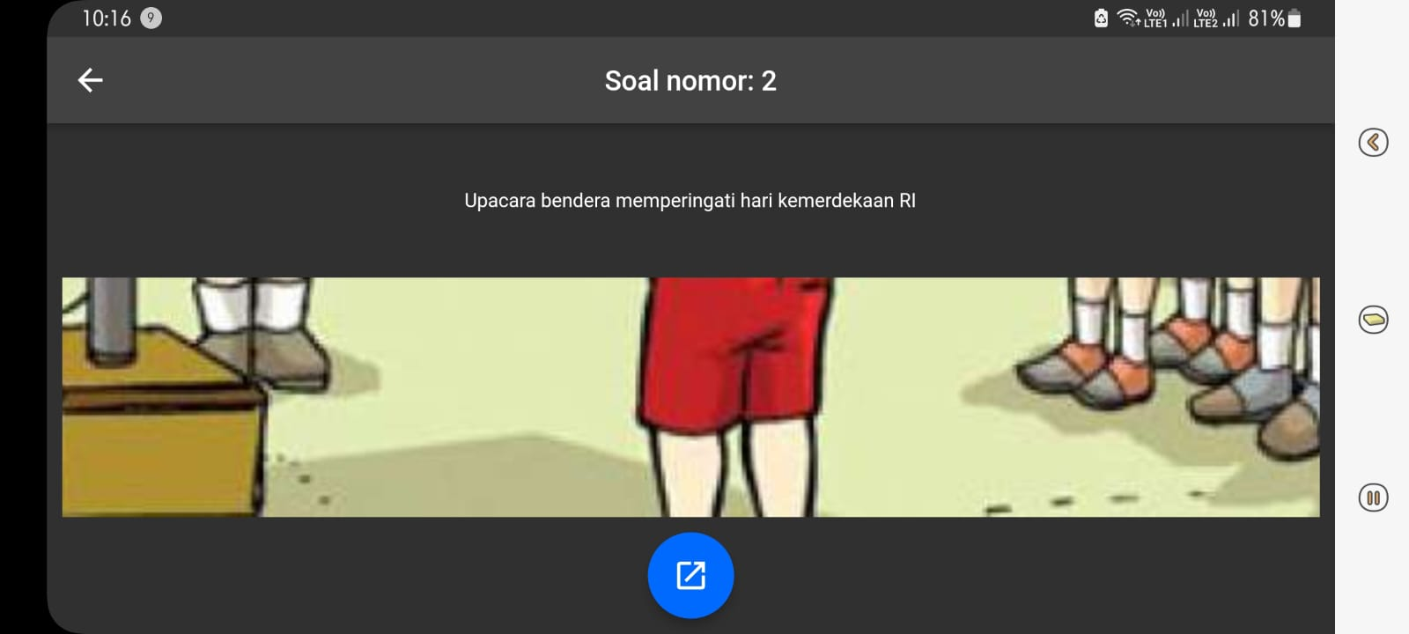
Halaman 2
Jika pilihan tepat maka akan muncul floating button untuk memandu user ke halaman berikutnya

Slide 11
Aplikasi Halaman 3
FINAL

Slide 12
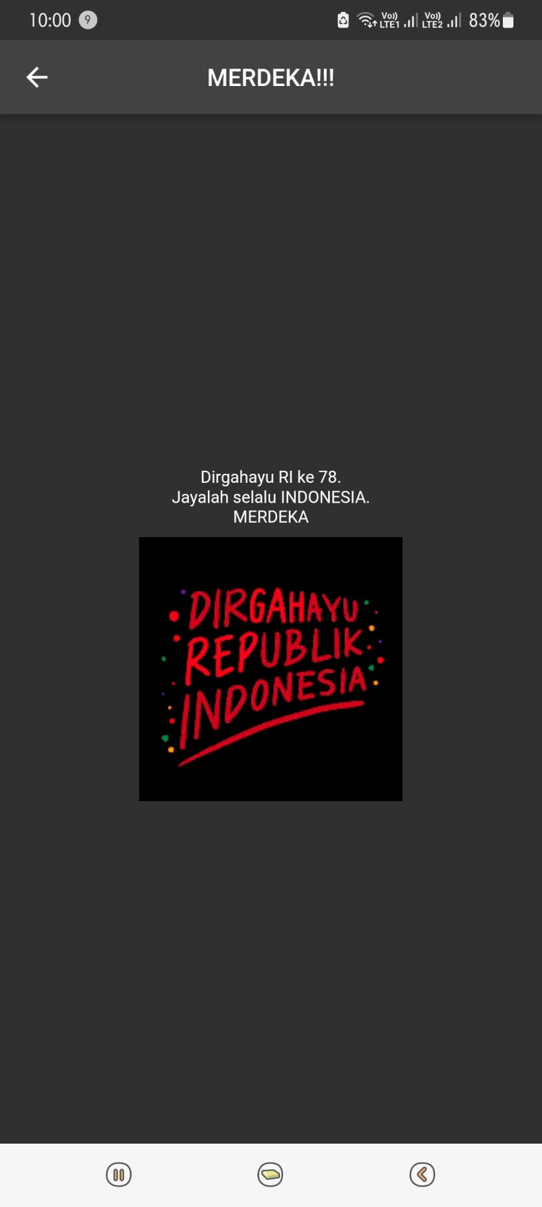
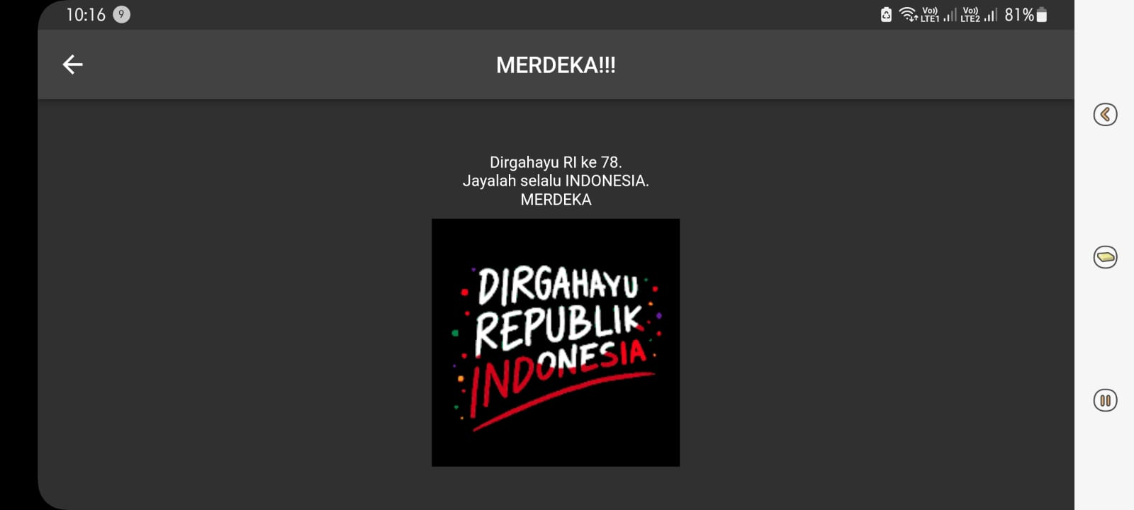
Halaman 3
Halaman 3 adalah halaman terakhir pada aplikasi ini. Harapan kedepannya akan dikembangkan lagi dengan soal dinamis denga sesi sehingga dapat digunakan secara realtime untuk mengerjakan ulangan siswa atau sekedar quiz-quiz seru untuk meramaikan saat kumpul dengan keluarga

Slide 13
TENTANG APLIKASI
Aplikasi ini dibuat dengan framework fluter
Menggunakan bahasa dart
Text editor menggunakan vscode
Source code disimpan di https://github.com/ngadimin51/flutter_dasar

Slide 14
TERIMA KASIH

